Slide 1
环日记UI介绍
小组：李定远，周家庆，林喜佳

Slide 2
UI介绍
主界面
导航栏
日记界面

Slide 3
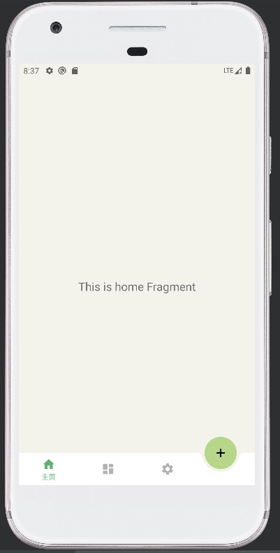
主界面
主界面目前如下：由导航和home组成
考虑到现在移动设备的多样性，主界面使用嵌入在Activity当中的UI片段——Fragment，这样可以使得App可以同时适应手机和平板。不会存在手机的界面放在平板上可能会有过分被拉长、控件间距过大等情况。

Slide 4
导航栏
下面的底部导航我们使用的是BottomAppBar扩展了工具栏，并在屏幕底部定义。 它带有一个半圆形的切口，与附加的FloatingActionButton相连。
接着在其中添加BottomNavigationView，设置相对应的属性，并设置好相对应的menu菜单。BottomNavigationView默认显示三个，在本app中暂时只使用了中间的菜单，其他两个暂未实现，仍需后续改进。

Slide 5
日记界面

Slide 6
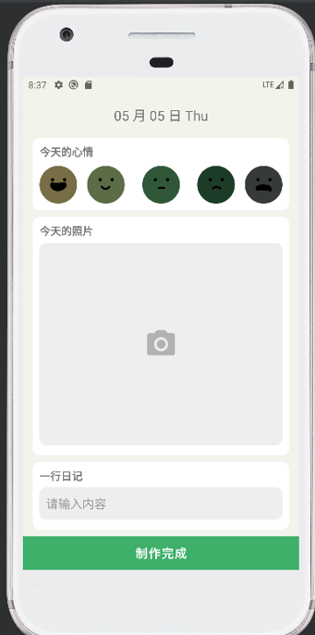
写日记界面
主要有五部分，为了使界面更美观，其中几个部分选择使用卡片式布局MaterialCardView
心情图片，以及照片插入和文字输入的布局都写好。

Slide 7
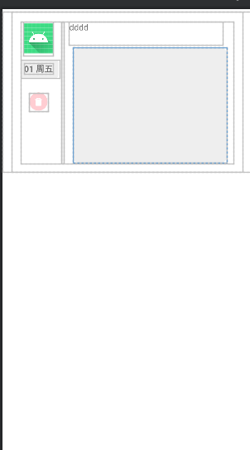
完成一次日记后，归档界面可以看到刚才书写的日记
先提前设计好单一的activity。
并在其中加入了删除按钮，使用AlertDialog控件来实现

Slide 8
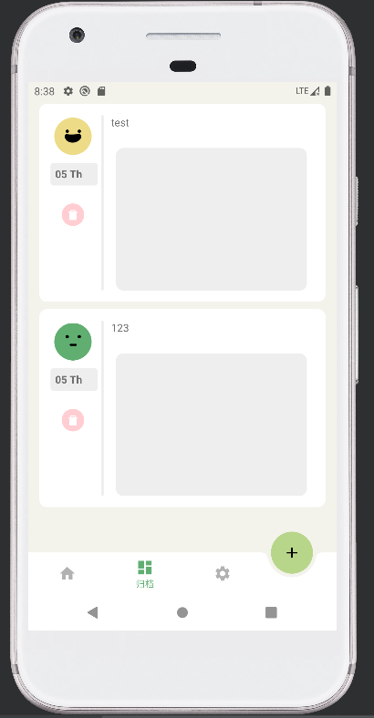
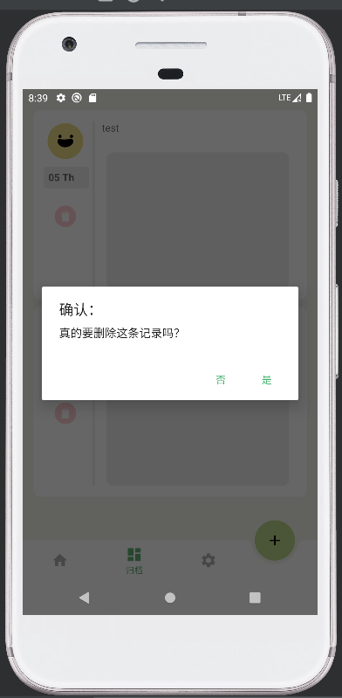
添加幻灯片标题 - 4

Slide 9
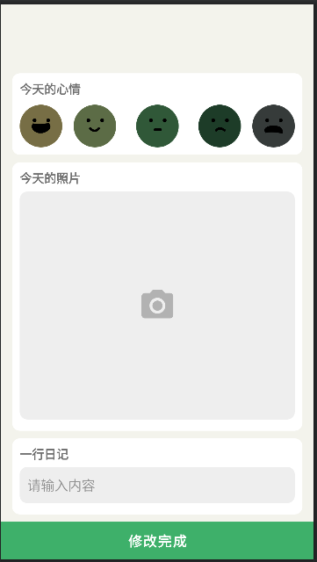
添加幻灯片标题 - 5
最后是修改日记界面，在归档界面点击想要修改的日记进入修改界面，修改界面与书写界面结构大体相同，只需要将最后的制作完成改写为修改完成即可。

Slide 10
谢谢

